Slide 1
Приемственост
IV - V клас Детска градина – I клас

Slide 2
Цел:
Плавен преход между отделните етапи на обучение с цел намаляване нивото на стрес при учениците.

Slide 3
IV-V клас
Изнесени теми в IV клас по Човекът и обществото:
Християнска България – църква и книжовност;
България и Византия в мир и война;
България между Изтока и Запада.

Slide 4
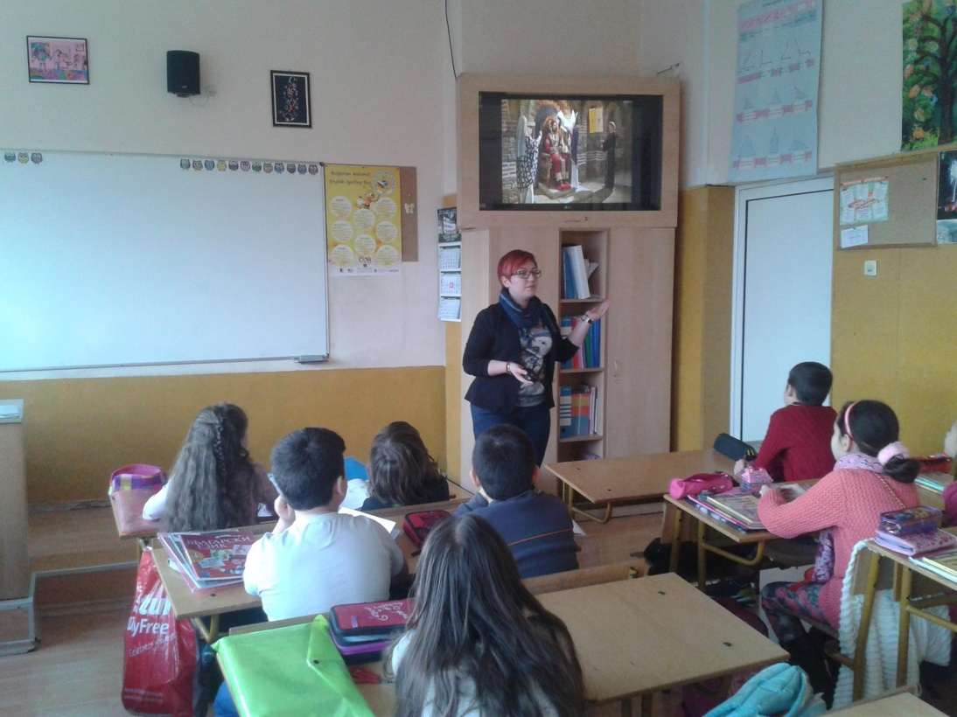
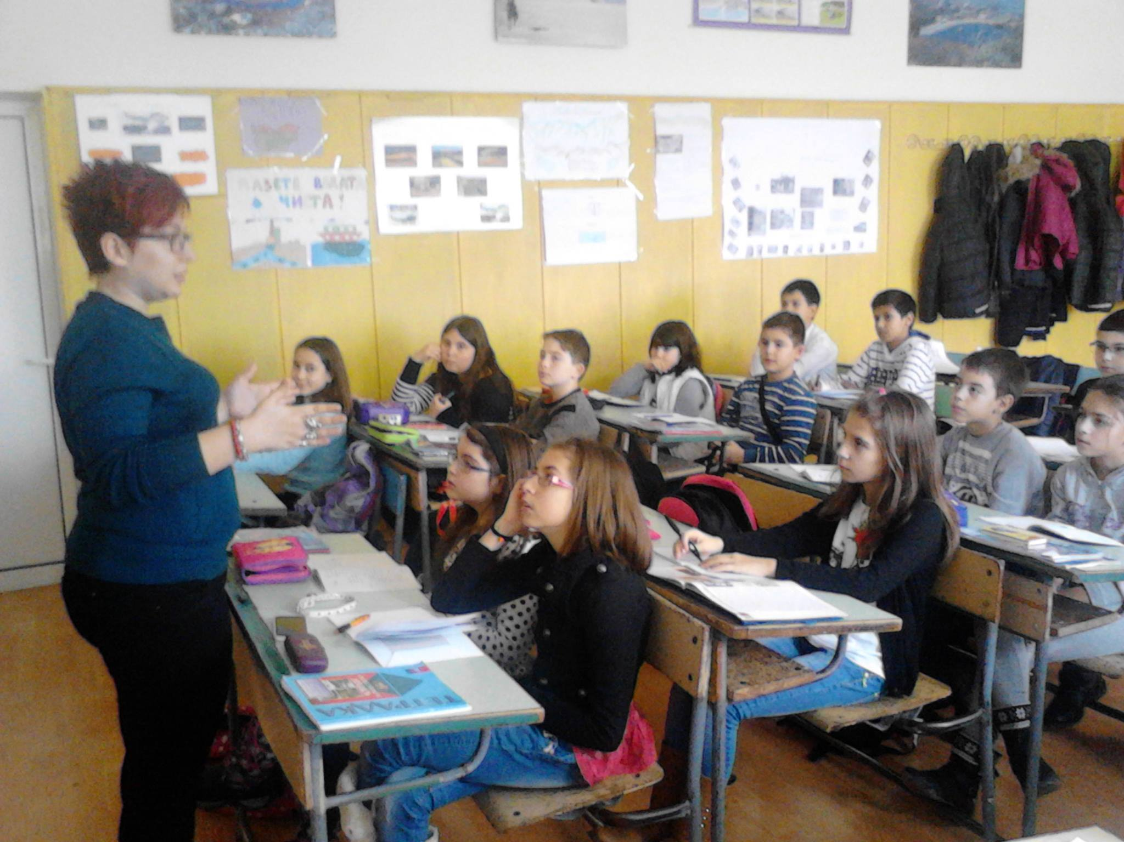

Slide 5
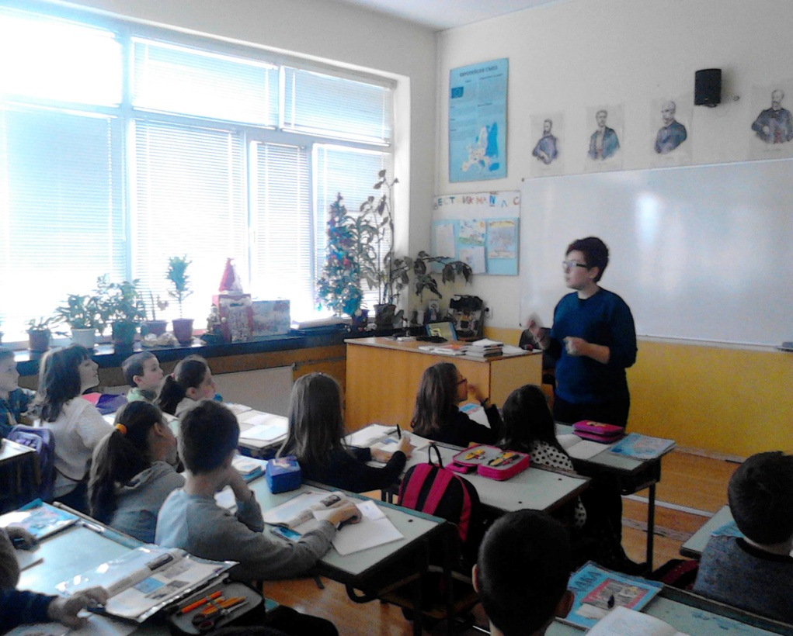
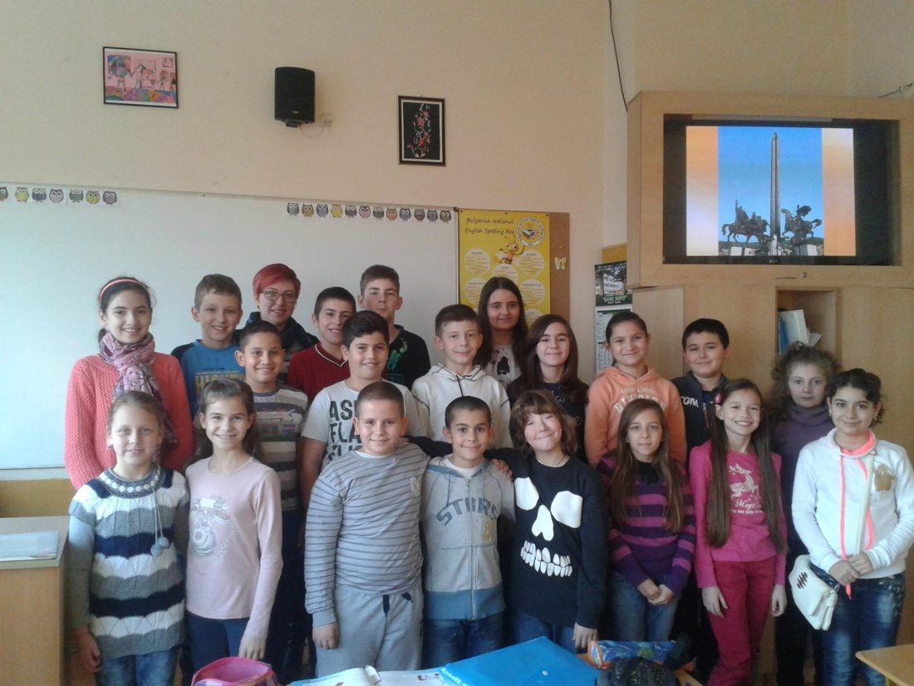

Slide 6
Детска градина – I клас
Тържество, посветено на Деня на християнското семейство
в ЦДГ „Първи юни”.
Алманах, чрез който децата, заедно с родителите си, да се запознаят с традициите и дейностите в ОУ „Бачо Киро”.

Slide 7
Детска градина – I клас
Среща с екипа учители на подготвителните групи в ЦДГ „Слънчев дом”.
Тържество на Първа подготвителна група „Слънчеви усмивки” по повод Деня на майката. Всяко дете получи Алманах на ОУ „Бачо Киро”.

Slide 8
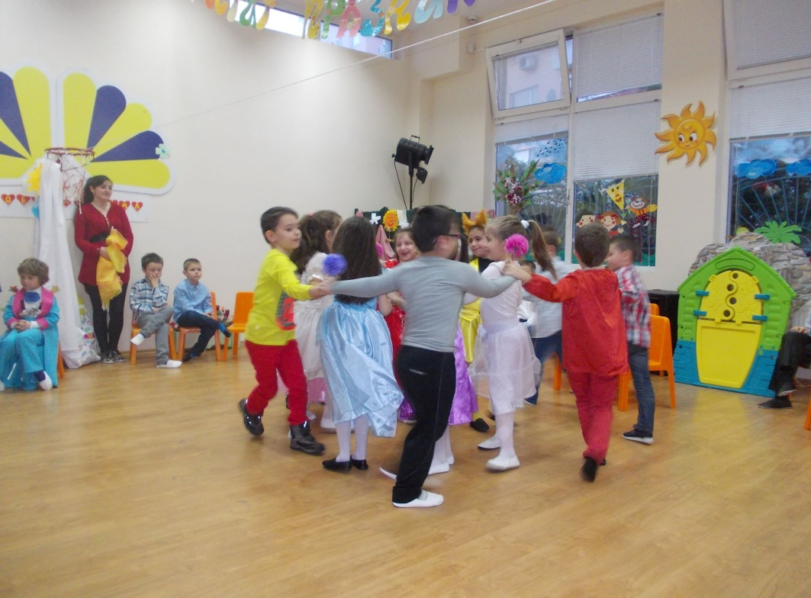
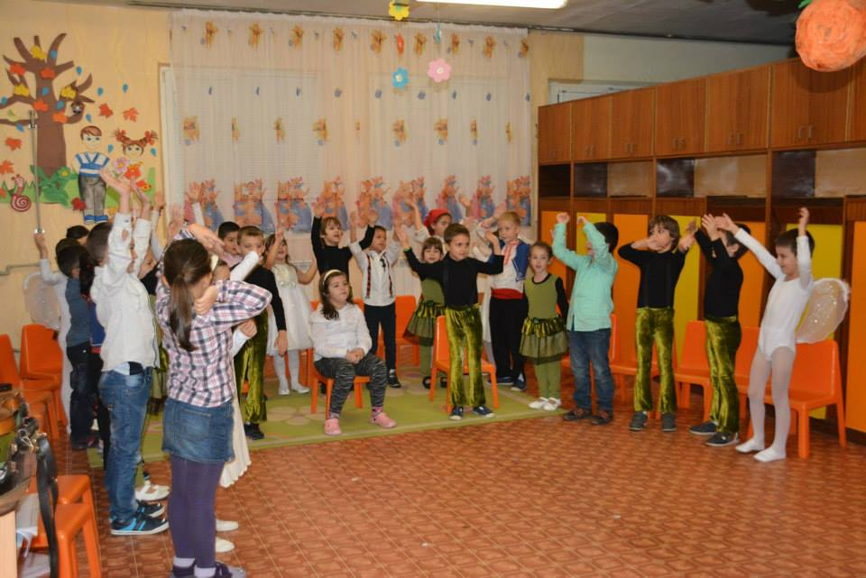

Slide 9
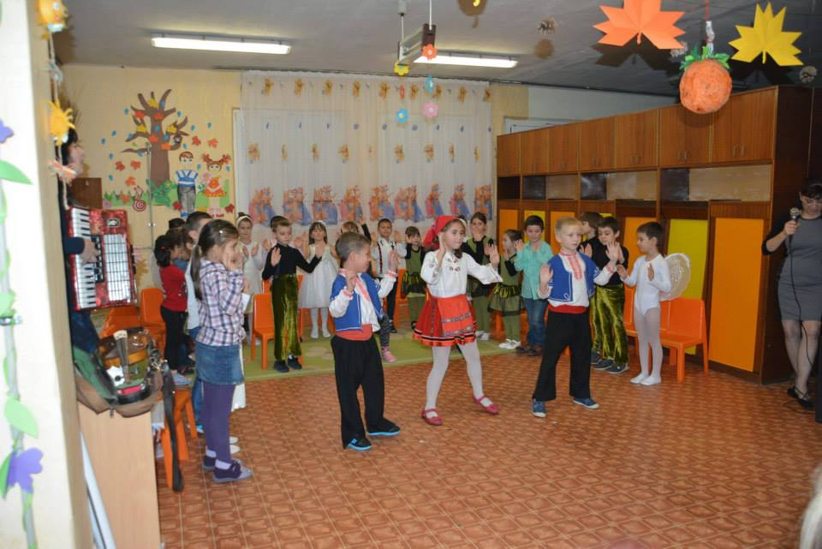
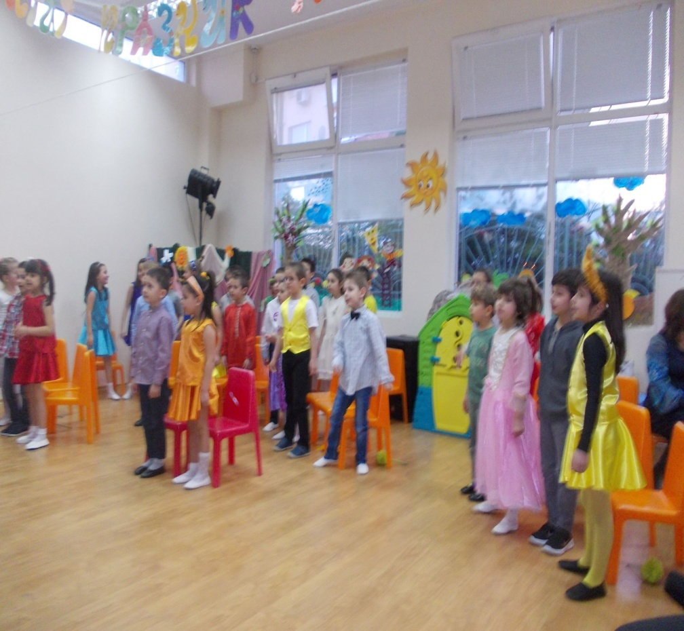

Slide 10
Предстои:
Посещение на тържество на Втората подготвителна група в ЦДГ „Слънчев дом”;
Посрещане и запознаване с училищната среда на бъдещите първокласници на ЦДГ „Първи юни”.
Работна среща с учителите от ЦДГ “Слънчев дом “ за обсъждане на готовността за училище на подлежащите ученици за 2015/16 учебна година.

Slide 11
Презентацията изготвиха:
Валентина Найденова
и
Петя Георгиева

